Slide 1
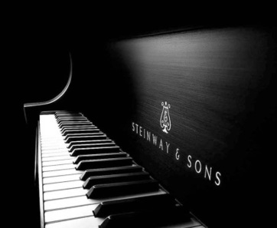
Team Jin Air
아우디오
청각 장애인의 작곡 도움을 위한
어플리케이션
컴퓨터 공학과
지도교수
전광일 교수님
2013154027 이태건
2013154021 이영현
2013154013 라정우

Slide 2
목차
6. 개발환경 및 개발방법
1. 지적사항 답변
7. 데모 환경 설계
2. 졸업 연구 개요
8. 업무 분담
3. 시스템 수행 시나리오
9. 졸업연구 수행일정
4. 시스템 구성도
10. 필요기술, 참고문헌
5. 개발 현황

Slide 3
1. 지적사항 답변
- 지적사항에 대한 답변 제시할 것
이번 발표에는 지적사항 답변부터 진행.
Plz, explain about the pictures.
- 작곡된 곡 샘플 2~3개 보여줄 것
작곡된 곡 20~30초가량 샘플 3개 준비했음.
- 동적 시각적 효과를 높이면 좋을 것
빛의 세기를 이용하여 시각적 효과를 추가 함.
3

Slide 4





2. 졸업 연구 개요
연구 개발 기대 효과
음악
접근성 향상
그래픽 체계
(청각의 시각화)
다양한 음악 문화에 접목
기존의
음표 체계
직관적
글자 체계
Plz, explain about the pictures.

Slide 5



2. 졸업 연구 개요
연구 개발 기대 효과
Plz, explain about the pictures.
5

Slide 6
2. 졸업 연구 개요
연구 개발 기대 효과
청각 장애인의 음악 분야 진출 가능성 증가.
Plz, explain about the pictures.
Plz, explain about the pictures.
6

Slide 7




2. 졸업 연구 개요
주요 타겟
청각 장애인을 위해 설계 되었으나, 직관적이고 명료한 그래픽과 쉬운 음 표현 체계로 어린이를 위한 음악 작곡 어플리케이션으로 혼용 가능.
Plz, explain about the pictures.
Plz, explain about the pictures.
7

Slide 8


3. 시스템 수행 시나리오
Start
청각 장애인이 스마트폰을 이용해 그래픽 악기 어플 실행.
Plz, explain about the pictures.

Slide 9

3. 시스템 수행 시나리오
그래픽 악기 어플리케이션 시작 화면(초본)이 뜸.
Start
회원 등록
업데이트
9

Slide 10

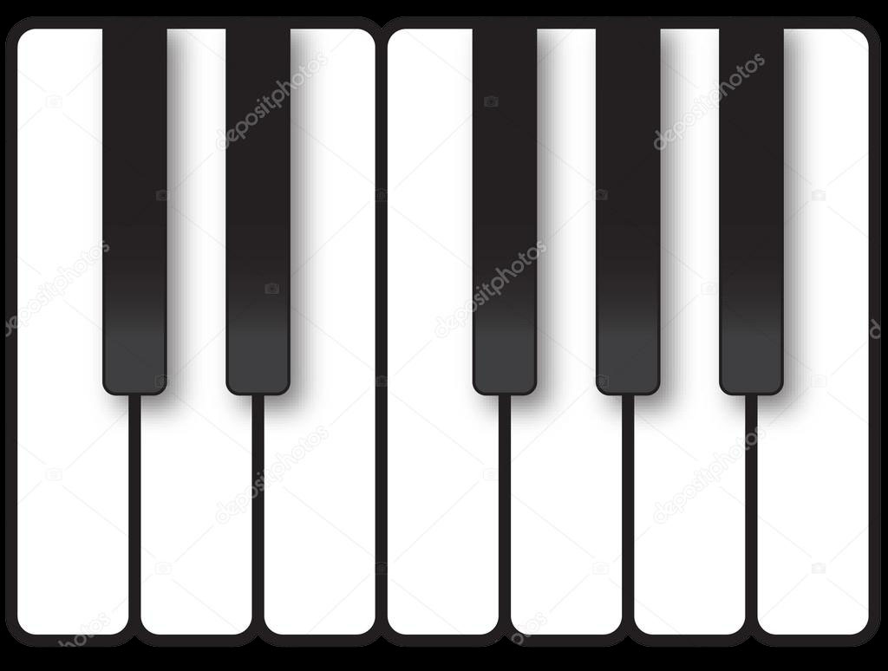
3. 시스템 수행 시나리오
Case 1
Start 터치 시 그래픽 악기 어플리케이션 화면(초본)이 뜸.
◎
◎

Slide 11
3. 시스템 수행 시나리오
그래픽 악기 어플리케이션 화면(초본)의 구성 요소
채보 모드
중앙선
옵션 모드
마디선
◎
◎
소리 토글
건반 디스플레이

Slide 12
3. 시스템 수행 시나리오
마디선은 옵션에서 지정한,
BPM 속도에 따라 왼쪽 방향으로 이동
강 박 마디선
◎
◎
정 박
약 박 마디선

Slide 13
3. 시스템 수행 시나리오
소리 토글 버튼으로 소리가 출력되고 있는 지를 파악.
◎
◎
소리 토글

Slide 14
3. 시스템 수행 시나리오
채보 모드 터치 후부터 입력되는
모든 도형이 파일에 기록 됨.
채보 모드
◎
◎
건반 디스플레이

Slide 15
3. 시스템 수행 시나리오
옵션 모드 터치 시
본 어플리케이션에 관련된 세부 설정이 가능.
옵션 모드
◎
◎
건반 디스플레이

Slide 16

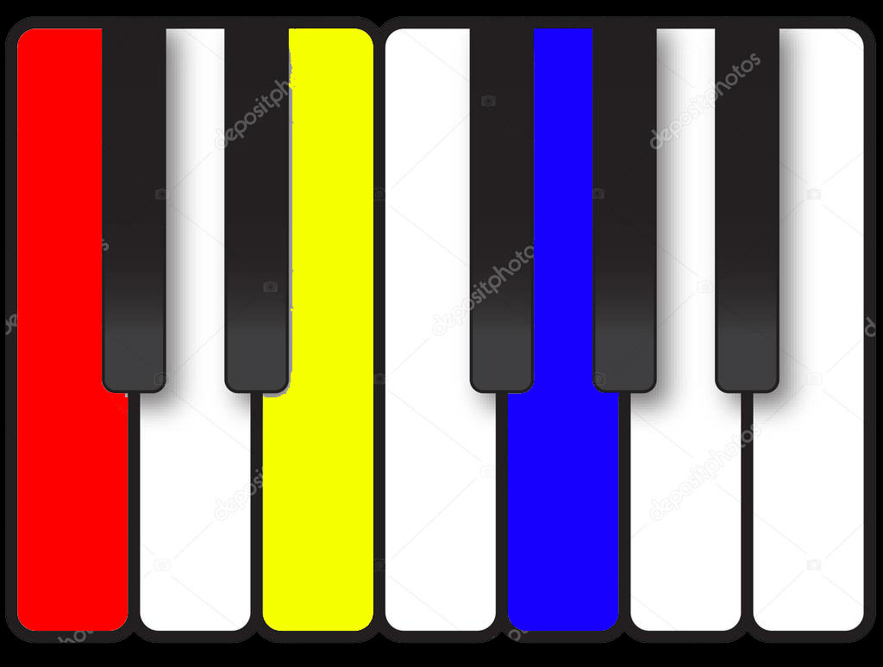

3. 시스템 수행 시나리오
건반 디스플레이 터치 시. 중앙선을 기준, 왼쪽 방향 그래픽 표현.
사용자는 마디선과 중앙선이 맞는 타이밍에
건반을 눌러야 정확한 음악적 표현이 가능.
◎
CM
◎
솔
미
도
16

Slide 17
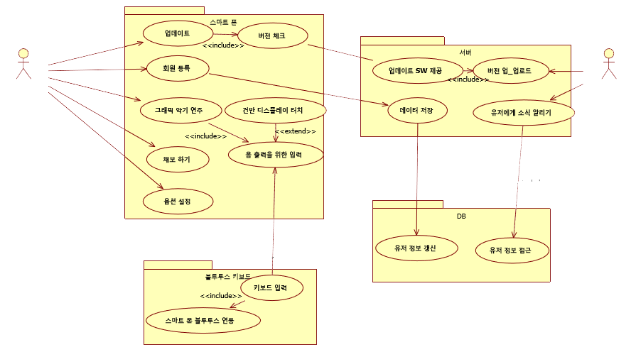
▶
4. 시스템 구성도 - HW
Diagram
Max
Prices have declined to record lows.
17
Min

Slide 18
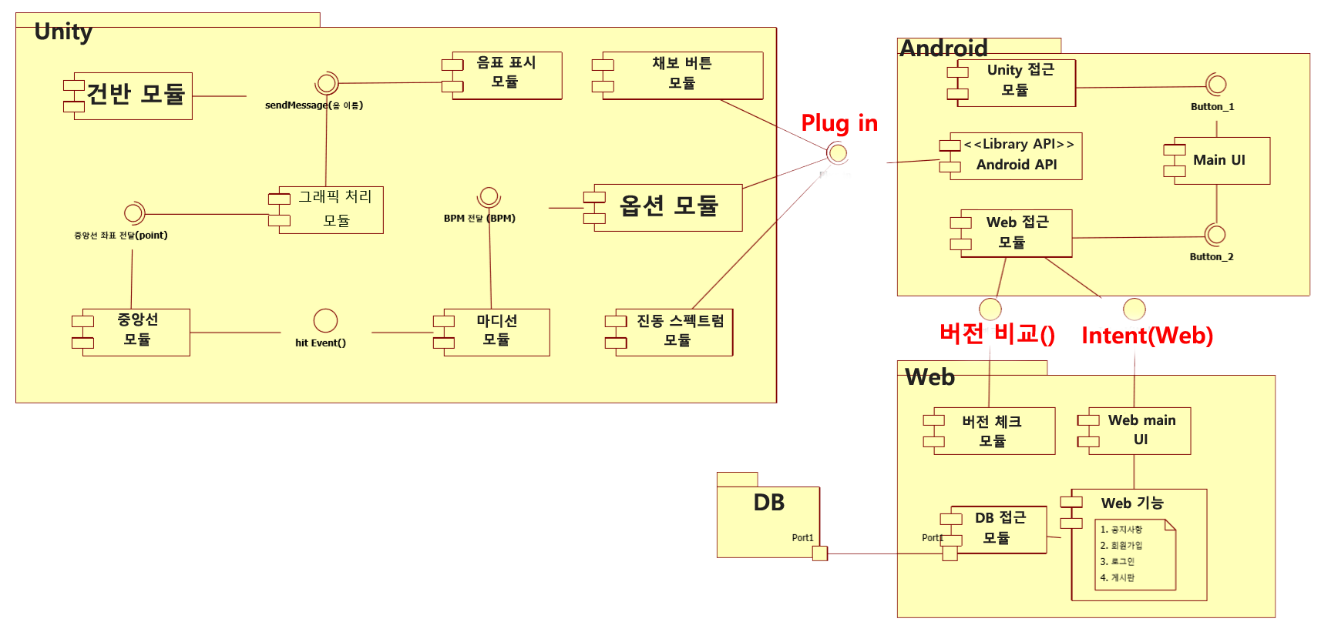
4. 시스템 구성도 - SW
Diagram
Max
Prices have declined to record lows.
Min

Slide 19
5.1 개발 현황(리젝 후)
- 개발 완료한 기능
박자 구현 / 건반 / 시각표현(스펙트럼)
- 개발할 기능
상세 옵션 설정(안드로이드) / 채보(안드로이드) /
글자 체계 그래픽
- 개발에서 제외할 기능
19

Slide 20
5.2 개발 현황(데모 발표)
- 개발 완료한 기능
박자 구현 / 건반 / 시각표현(스펙트럼)
채보(안드로이드) / 글자 체계 그래픽 / BPM
개발할 기능
진동 ON/OFF
- 개발에서 제외할 기능
20

Slide 21
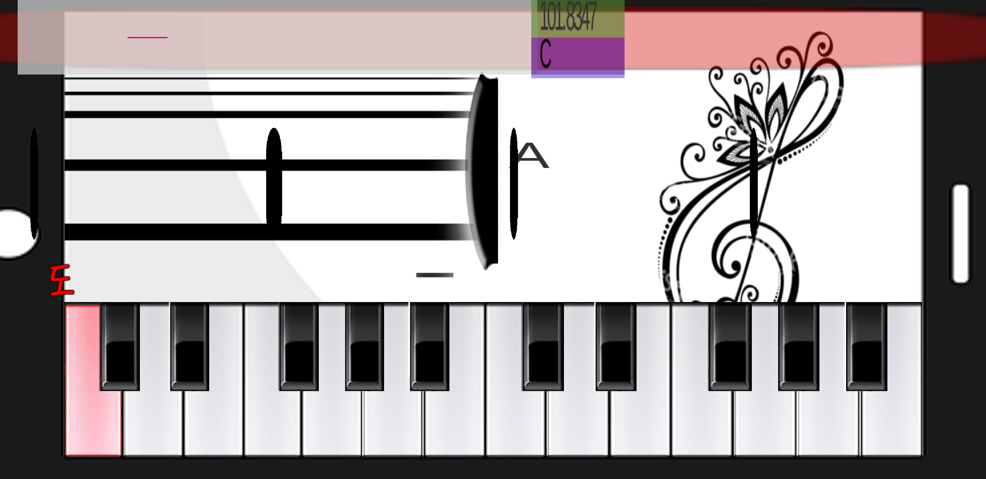
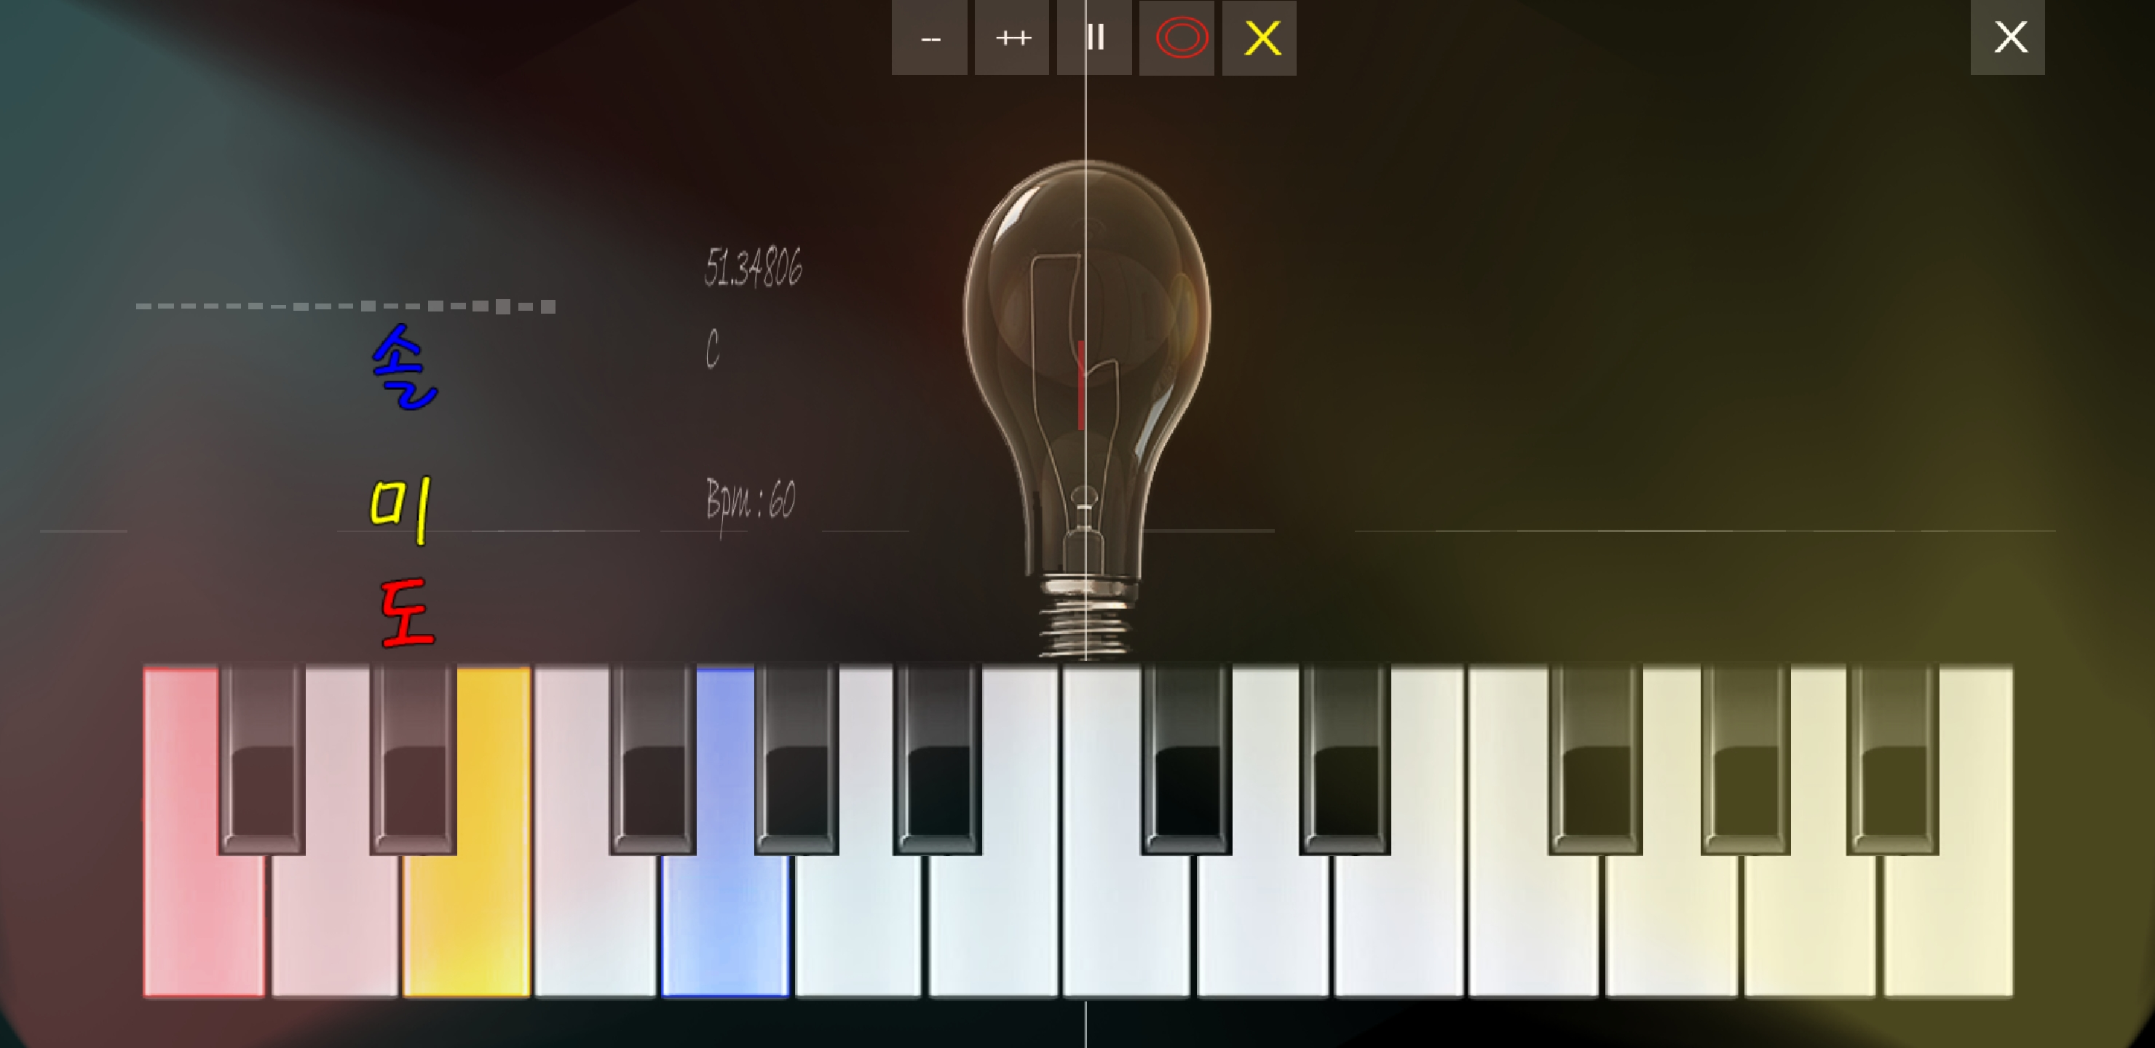
5.3 개발 현황(최종 발표)
문제점 대폭 수정.
데모 발표 모델.
변경 사항.
UI 대대적 개편.
시각 효과 : 전구, 스포트라이트. (Animation)
진동 토글 추가.
종료 버튼 추가.
스펙트럼 분류.
타격감 스펙트럼.
주파수 스펙트럼.
최종 발표 모델.
21

Slide 22
5.3 개발 현황(최종 발표)
2. 옵션 버튼.
BPM 증감 버튼.
시작, 정지 버튼.
녹화 버튼.
진동 토글 버튼.
3. 종료 버튼.
1.주파수 스펙트럼
4. 화성 표시.
8. 타격감 스펙트럼
6. 화성 상태 표시.
7. 박자 표시
5. Bpm 표시.
22

Slide 23




5.3 개발 현황(최종 발표)
싱글노트.
더블스톱.
3코드
4코드
화성에 따른 전구 불빛 변화.

Slide 24
5.3 개발 현황(최종 발표)
음에 따른 스포트 불빛 변화.
1
2
스포트 라이트
불빛
1-> 4 순서로 켜짐.
색깔은 건반에 따름.
3
4

Slide 25


6. 개발 환경 및 방법
SW
Android Studio
Unity 2017.3
HW
Higher than 5.0 ver android OS
Android – UI control
Unity - Main function control
25

Slide 26
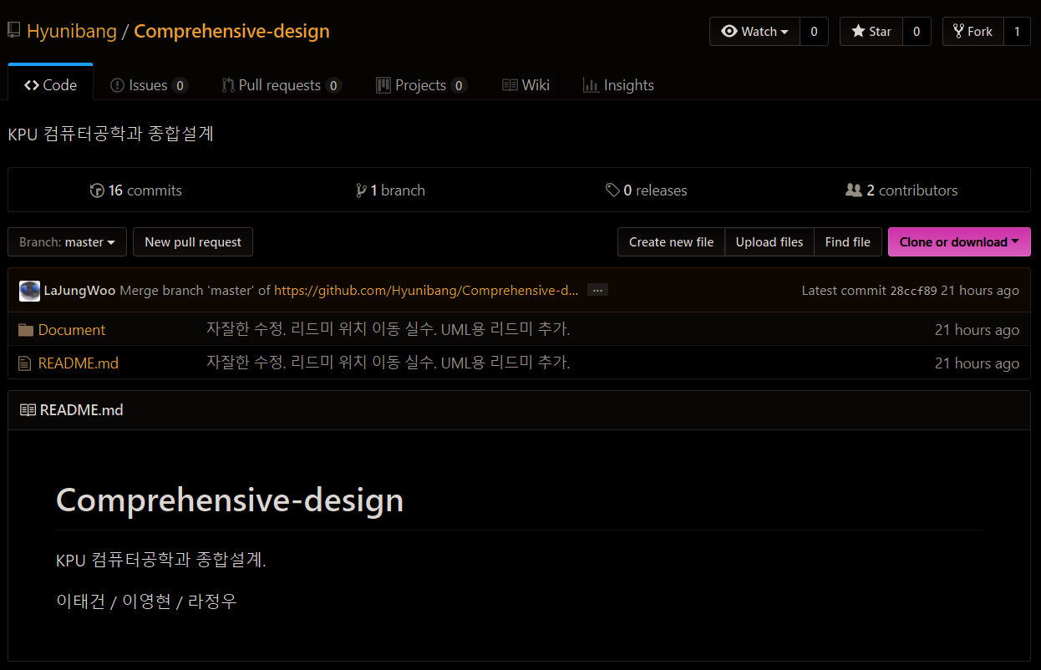
6. 개발 환경 및 방법
버전 관리 : Git Hub
Repository
https://github.com/ Hyunibang/Comprehensive-design
Max
Contributor
大 팀장 : 이태건 dixorjs
人 팀원 : 이영현 hyunibang
人 팀원 : 라정우 LaJungWoo
Plz, explain about the pictures.

Slide 27
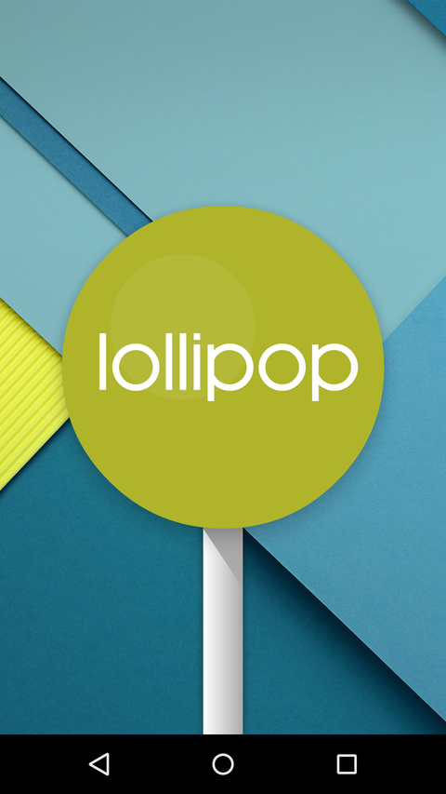
7. 데모 환경 설계
- Android 5.0 Lolipop 상위의 플랫폼을 지원하는 모든 디바이스 사용 가능.
- 해상도 16:9 비율 최적화 환경.
27

Slide 28
8. 업무 분담
Result
 | 이태건 | 라정우 | 이영현
자료수집 | Unity 2D / Android UI | Unity 2D / 글자 체계 알고리즘 | Unity 2D graphic effect
설계 | 스펙트럼 설계 | 글자 체계 알고리즘 설계 BPM 알고리즘 설계 | 안드로이드 – 유니티 이종개발환경 설계
구현 | UI Display | 연주/작곡 모듈 구현 | 통합 S/W 구현
테스트 | APP 작동/제어 테스트 통합테스트 / 유지보수
파워포인트 클립아트
It was a result right enough.
The result was something of a surprise
28

Slide 29
9. 수행 일정
항목 | 추진사항 | 12 | 1 | 2 | 3 | 4 | 5 | 6 | 7 | 8 | 9 | 10
요구사항 수집/분석 | 요구사항 정의 및 분석
 | 요구사항 명세화
설계 | 자료수집 및 스터디
 | 전체 시스템 설계
 | 음 체계 설계
 | 통합 소프트웨어 설계
구현 | 연주/작곡 모듈 구현
 | 음 체계 구현
 | Display 구현
 | 통합 S/W 구현
테스트 | 개별 시스템 테스트
 | 통합 S/W 테스트
종합설계 최종보고
29

Slide 30
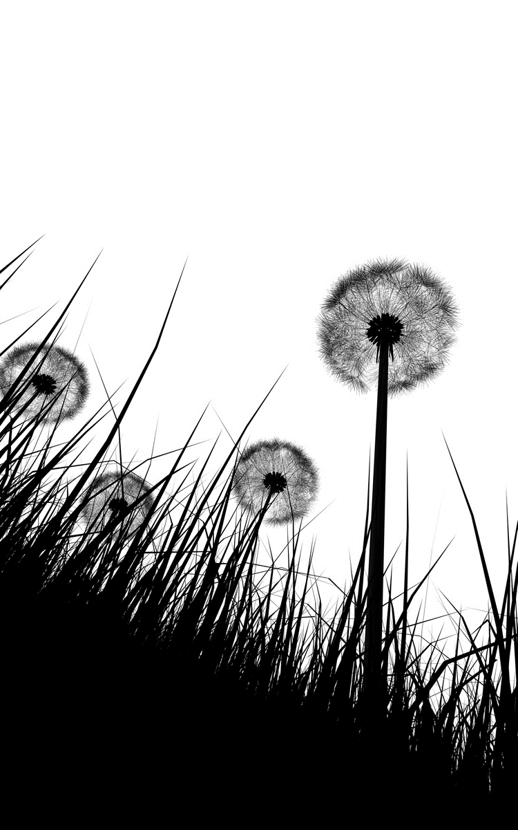
10. 필요 기술 및 참고문헌
Reference.
현대자동차 쏘나타 브릴리언트 사운드 프로젝트
http://blog.naver.com/apexism/30189130121
“빛과 소리로 연주하는 건반악기”
www.science.go.kr/upload/board/INVENTION/34/b03420120451.pdf
“Unity Scripting API”
https://docs.unity3d.com/Manual/index.html
공주대학교 전기전자정보공학부 졸업 논문
www.dbpia.co.kr/Journal/ArticleDetail/NODE01345426
Samsung Sound Camp Application.
Windows Media Player UI.

Slide 31
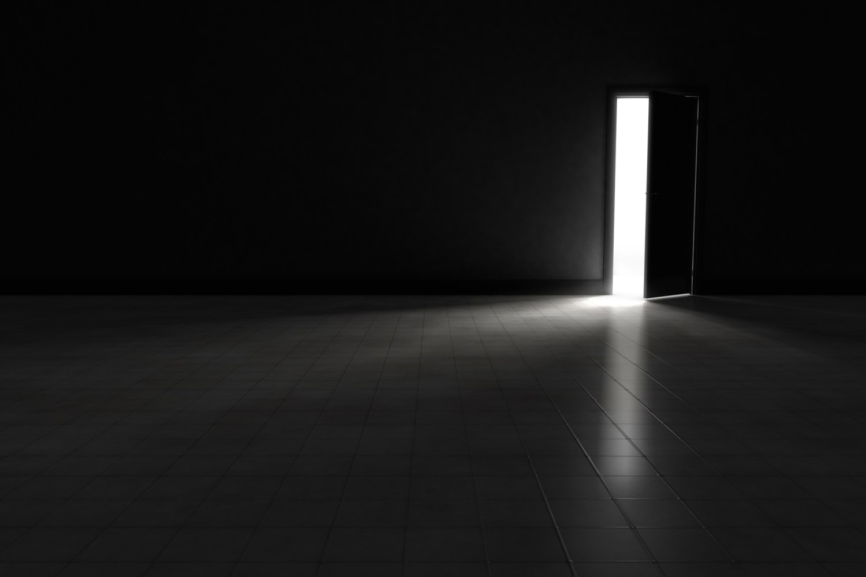
Don’t Give Up !
You can do it !
Open the Door.
Team Jin Air
기
그래픽 악
Thanks you /
컴퓨터 공학과
지도교수
전광일 교수님
2013154027 이태건
2013154021 이영현
2013154013 라정우
Plz, explain about the pictures.

